Slide 1



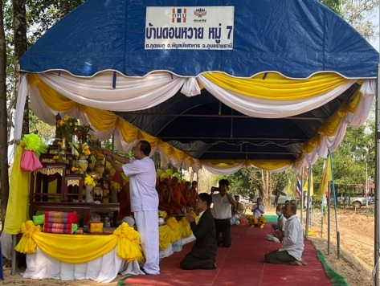
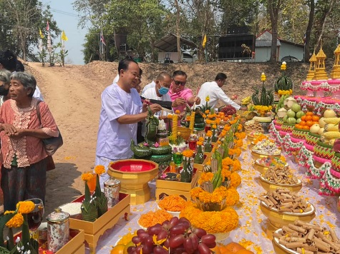
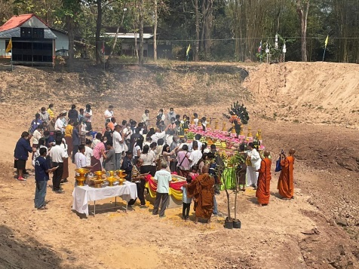
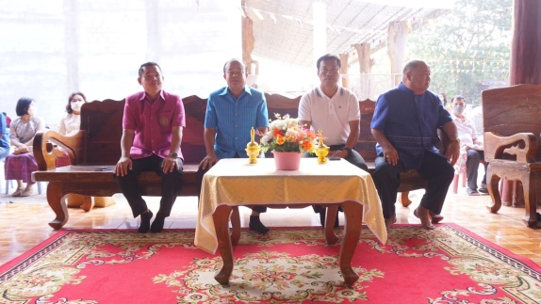
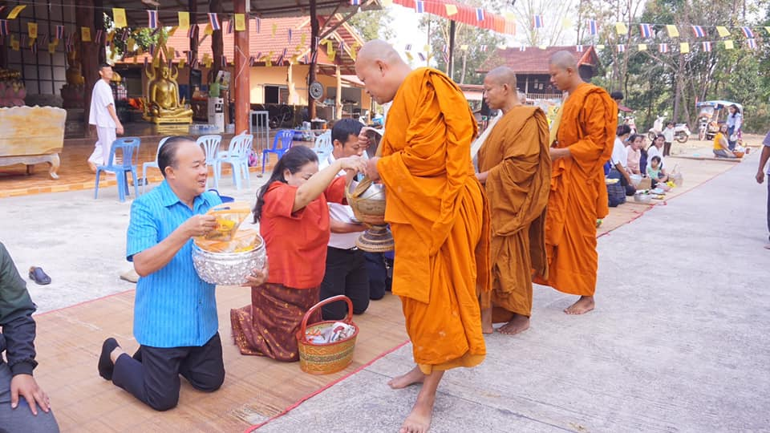
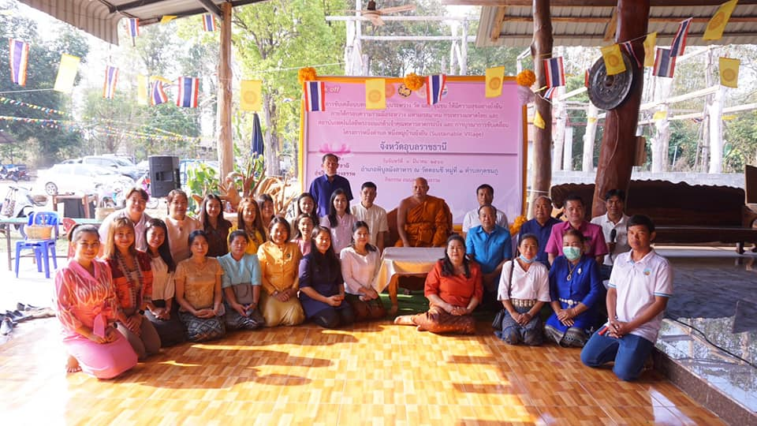
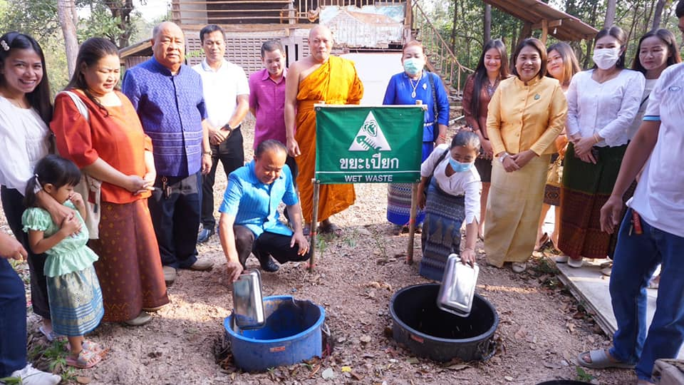
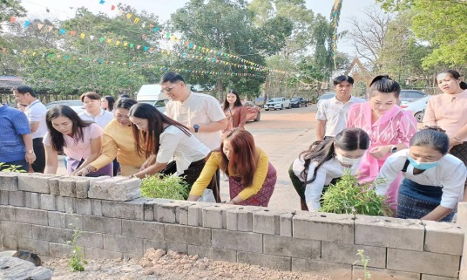


จดหมายข่าว
เทศบาลตำบลกุดชมภู อำเภอพิบูลมังสาหาร จังหวัดอุบลราชธานี
ฉบับที่ 3 เดือนมีนาคม พ.ศ.2566
วันที่ 5 มีนาคม 2566 เวลา 09.00 น. นายมนตรี ศรีคำภา นายกเทศมนตรีตำบลกุดชมภู เป็นประธานฝ่ายฆราวาสในงานพิธีวางศิลาฤกษ์อุโบสถกลางน้ำวัดห้วยกว้าง พร้อมทั้งคณะผู้บริหารเทศบาลตำบลกุดชมภู สมาชิกสภาเทศบาลฯ
นายทรงพล ลาภเย็น กำนันตำบลกุดชมภู ผู้ใหญ่บ้าน และประชาชนชนพื้นที่ เพื่อใช้ประกอบพิธีต่างๆ และเพื่อยึดเหนี่ยวทางจิตใจของพุทธศาสนิกชนทั้งหลาย ณ วัดห้วยกว้าง บ้านดอนหวาย ตำบลกุดชมกู อำเภอพิบูลมังสาหาร จังหวัดอุบลราชธานี
วันที่ 6 มีนาคม เวลา 07.30 น. นายมนตรี ศรีคำภา นายกเทศมนตรีตำบลกุดชมภู เป็นประธานในพิธีทำบุญตักบาตรถนนสายวัฒนธรรมตำบลกุดชมภู "MOU พลังบวร นุ่งผ้าไทยใส่บาตรถนนสายวัฒนธรรม" 1 ตำบล 1 วัด 1 ถนนสายวัฒนธรรม 1 คลังยาและอาหาร ขจัดความยากจน พัฒนาคนทุกช่วงวัยไม่ทิ้งใครไว้ข้างหลัง พร้อมทั้งเป็นแบบอย่างในการทิ้งขยะเปียก พร้อมด้วยคณะผู้บริหารฯ ผู้ใหญ่บ้าน พนักงาน เจ้าหน้าที่ เทศบาลตำบลกุดชมภู ณ วัดดอนชี บ้านยอดดอนชี ตำบลกุดชมภู
อำเภอพิบูลมังสาหาร จังหวัดอุบลราชธานี
สำนักปลัดเทศบาล ฝ่ายอำนวยการ งานประชาสัมพันธ์ เทศบาลตำบลกุดชมภู

Slide 2
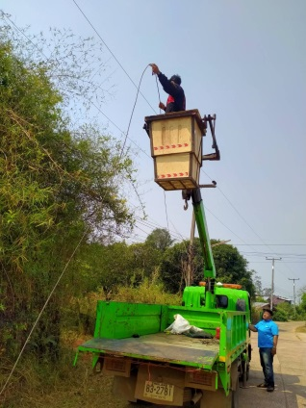
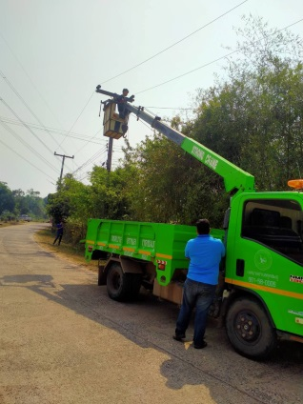
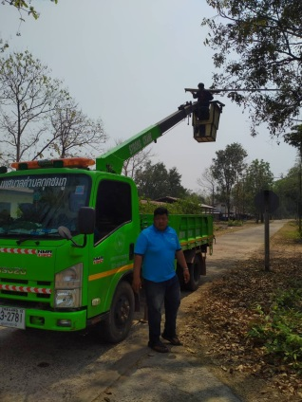
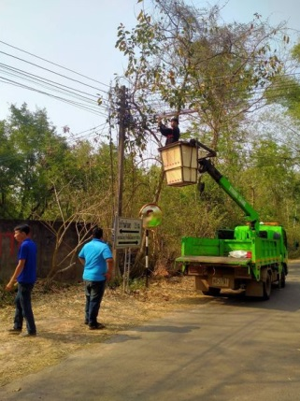
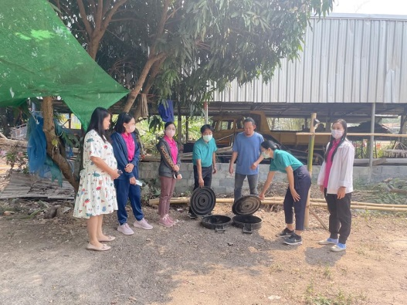
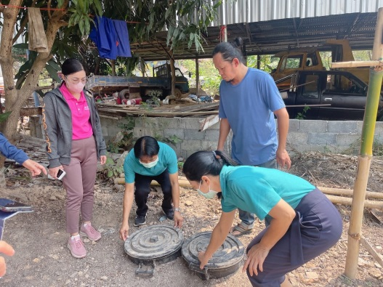
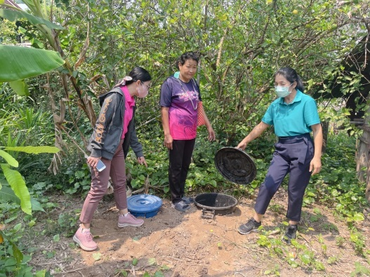
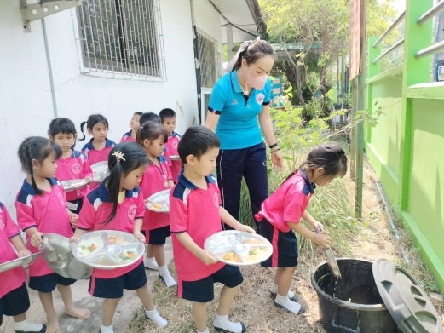
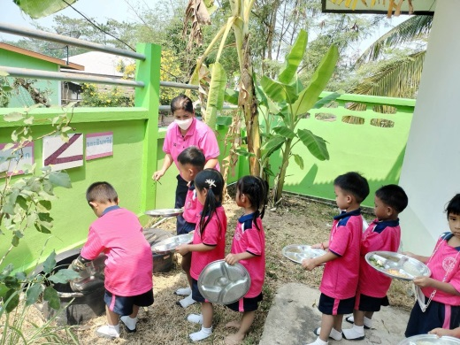
จดหมายข่าว
เทศบาลตำบลกุดชมภู อำเภอพิบูลมังสาหาร จังหวัดอุบลราชธานี
ฉบับที่ 3 เดือนมีนาคม พ.ศ.2566
วันที่ 7 มีนาคม 2566 เวลา 09.00 น. งานไฟฟ้า กองช่าง เทศบาลตำบลกุดชมภู ออกซ่อมแซมไฟฟ้าแสงสว่าง หมู่ 2
บ้านคำเม็ก และ หมู่ 16 บ้านวังดู่ ตำบลกุดชมภู อำเภอพิบูลมังสาหาร จังหวัดอุบลราชธานี ตามใบคำร้องเรียบร้อยแล้ว
จึงขอประสัมพันธ์ให้ประชาชนได้รับทราบ
วันที่ 8 มีนาคม พ.ศ. 2566 เวลา 11.30 น. นางประยงค์ วงจันทา ท้องถิ่นอำเภอพิบูลมังสาหาร พร้อมด้วย นายพนม เมืองก้อน ผู้ช่วยท่านท้องถิ่นอำเภอพิบูลมังวาหาร ลงพื้นที่ตรวจติดตาม การจัดทำ ถังขยะเปียก ลดโลกร้อน ในเขตพื้นที่เทศบาลตำบล
กุดชมภู พร้อมทั้งตรวจเยี่ยมศูนย์พัฒนาเด็กบ้านดอนสำราญ อำเภอพิบูลมังสาหาร จังหวัดอุบลราชธานี
สำนักปลัดเทศบาล ฝ่ายอำนวยการ งานประชาสัมพันธ์ เทศบาลตำบลกุดชมภู

Slide 3
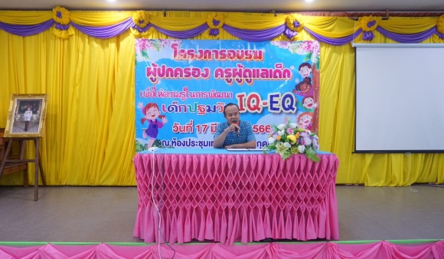
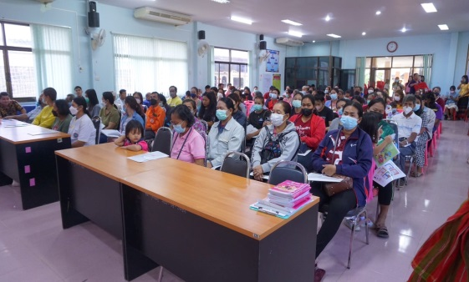
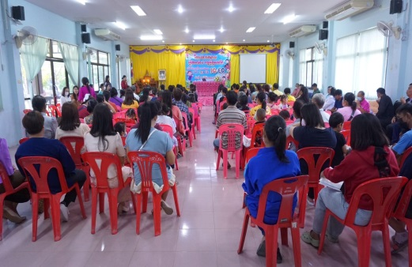
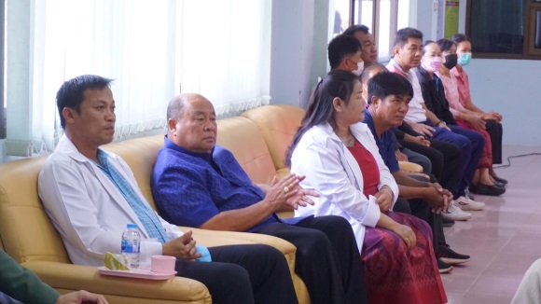
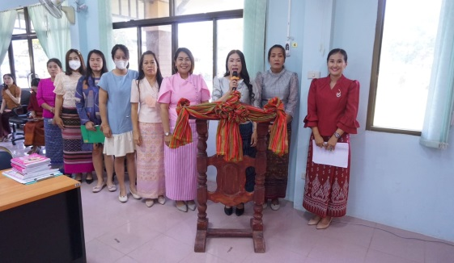
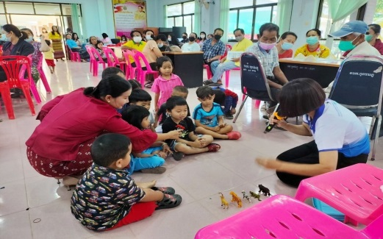
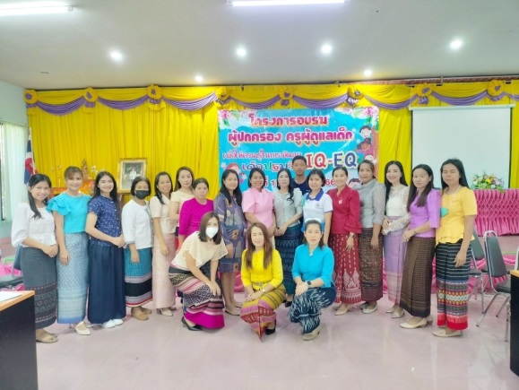
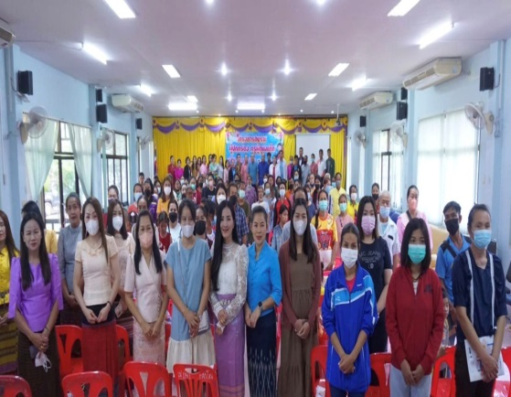
จดหมายข่าว
เทศบาลตำบลกุดชมภู อำเภอพิบูลมังสาหาร จังหวัดอุบลราชธานี
ฉบับที่ 3 เดือนมีนาคม พ.ศ.2566
วันที่ 17 มีนาคม 2566 เวลา 09.00 น. นายมนตรี ศรีคำภา นายกเทศมนตรีตำบลกุดชมภู เป็นประธานเปิดโครงการอบรมผู้ปกครอง ครูผู้ดูแลเด็ก เพื่อให้ความรู้ในการพัฒนา IQ EQ เด็กปฐมวัย ประจำปี พ.ศ. 2566 พร้อมทั้งพ่อแม่ ผู้ปกครอง ครูผู้ดูแลเด็กปฐมวัย ได้พัฒนาเด็กให้ได้รับการส่งเสริมพัฒนาการทางด้านร่างกาย จิตใจ อารมณ์ และสังคมในเชิงรุก โดยการบูรณาการณ์ทุกภาคส่วนที่เกี่ยวข้องอย่างเป็นระบบครอบคลุมกลุ่มเป้าหมาย พร้อมด้วยคณะผู้บริหารเทศบาลฯ สมาชิกสภาเทศบาลฯ ผู้อำนวยการสถานศึกษา พนักงาน เจ้าหน้าที่ เทศบาลตำบลกุดชมภู ได้เข้าร่วมโครงการดังกล่าว โดยมีนางสาวนภษร โพธิ์งาม รองปลัดเทศบาล เป็นผู้กล่าวรายงานวัตถุประสงค์ ณ ห้องประชุมเทศบาลตำบลกุดชมภู อำเภอพิบูลมังสาหาร จังหวัดอุบลราชธานี
สำนักปลัดเทศบาล ฝ่ายอำนวยการ งานประชาสัมพันธ์ เทศบาลตำบลกุดชมภู

Slide 4
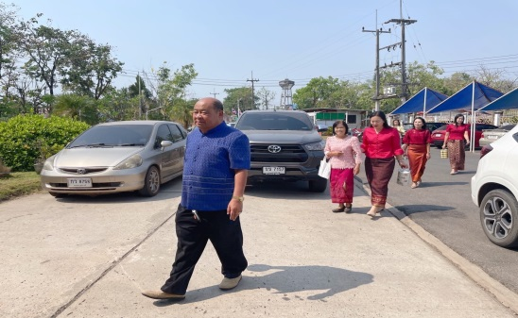
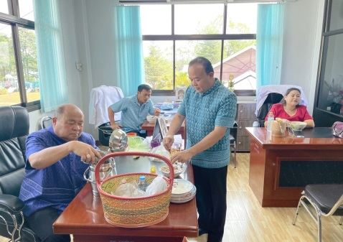
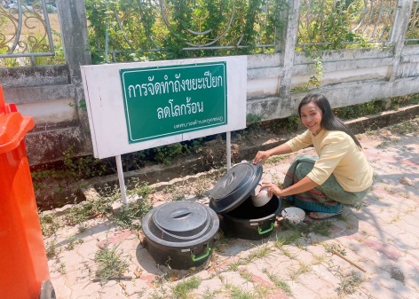
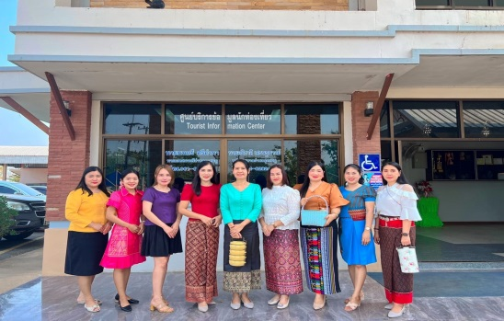
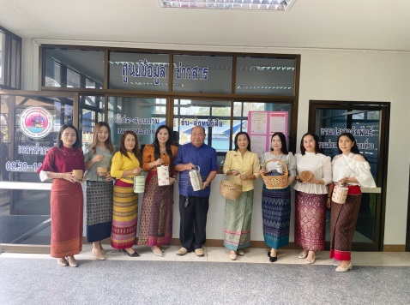
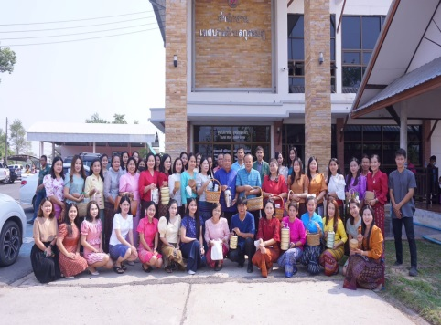
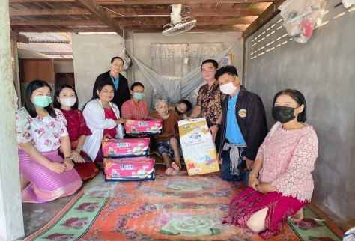
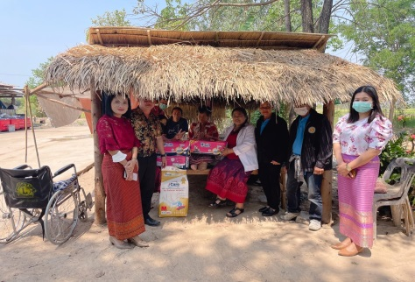
จดหมายข่าว
เทศบาลตำบลกุดชมภู อำเภอพิบูลมังสาหาร จังหวัดอุบลราชธานี
ฉบับที่ 3 เดือนมีนาคม พ.ศ.2566
วันที่ 17 มีนาคม พ.ศ. 2566 เวลา 12.00 น.เทศบาลตำบลกุดชมภู โดย นายมนตรี ศรีคำภา นายกเทศมนตรีตำบลกุดชมภู พร้อมด้วยคณะผู้บริหารฯ พนักงาน เจ้าหน้าที่ เทศบาลตำบลกุดชมภู ร่วมกิจกรรม “ใส่ผ้าไทย ใช้ถุงผ้า หิ้วตะกร้า ถือปิ่นโต กินข้าวโฮมกันทุกวันศุกร์ ” เพื่อรณรงค์ลดการใช้ถุงพลาสติก ลดปริมาณขยะ ลดการเสื่อมโทรมของดินและน้ำ ลดภาวะโลกร้อน รักษาระบบนิเวศน์และสิ่งแวดล้อม เพื่อพัฒนาคุณภาพชีวิตของประชาชนให้ดีขึ้นและพัฒนาอำเภอสู่ความยั่งยืน
ณ เทศบาลตำบลกุดชมภู อำเภอพิบูลมังสาหาร จังหวัดอุบลราชธานี
วันที่ 17 มีนาคม 2566 เวลา 10.30 น. เทศบาลตำบลกุดชมภู โดย นายมนตรี ศรีคำภา นายกเทศมนตรีตำบลกุดชมภู
มอบหมายให้นางหนูพัด แกพิษ รองนายกเทศมนตรีตำบลกุดชมภู สมาชิกสภาเทศบาลฯ และอาสาสมัครสาธารณสุขประจำหมู่บ้าน (อสม.) มอบอ้อมสำหรับผู้ใหญ่ ให้แก่ผู้ป่วยติดเตียง จำนวน 2 ราย หมู่ 9 บ้านดอนสำราญ และหมู่ 17
บ้านใหม่นาคลอง ตำบลกุดชมภู อำเภอพิบูลมังสาหาร จังหวัดอุบลราชธานี
สำนักปลัดเทศบาล ฝ่ายอำนวยการ งานประชาสัมพันธ์ เทศบาลตำบลกุดชมภู

Slide 5
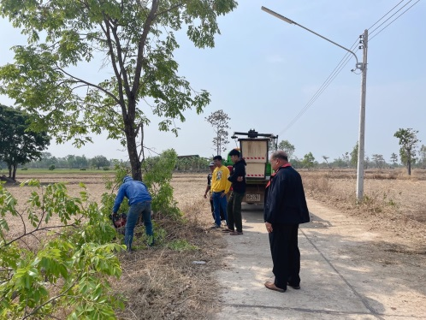
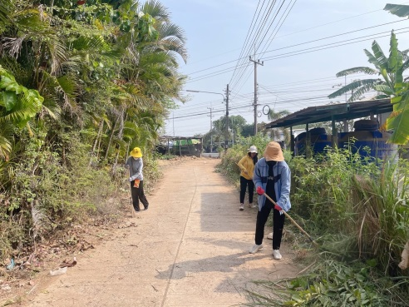
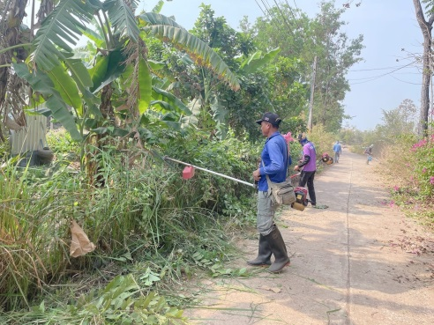
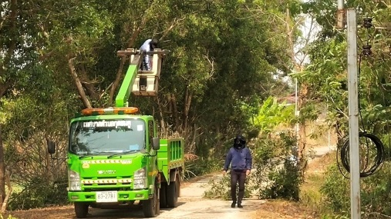
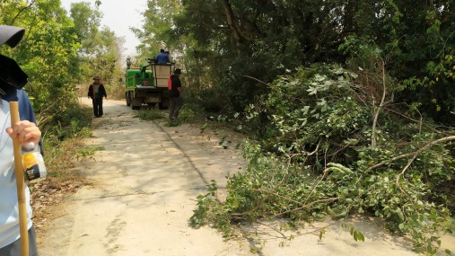
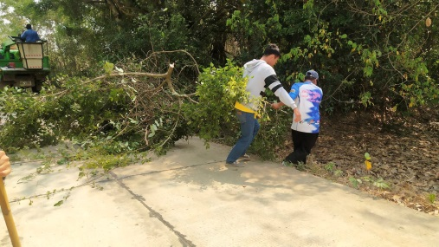
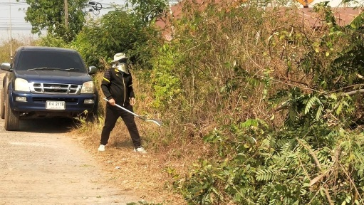
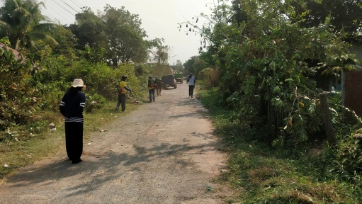
จดหมายข่าว
เทศบาลตำบลกุดชมภู อำเภอพิบูลมังสาหาร จังหวัดอุบลราชธานี
ฉบับที่ 3 เดือนมีนาคม พ.ศ.2566
วันที่ 14 มีนาคม พ.ศ. 2566 เวลา 09:30 น .นายมนตรี ศรีคำภา นายกเทศมนตรีตำบลกุดชมภู นายยงยุตย์ คำก้อน
รองนายกเทศมนตรีตำบลกุดชมภู พร้อมด้วยผู้บริหารเทศบาลตำบลกุดชมภู สมาชิกสภาเทศบาล และเจ้าหน้าที่พนักงานเทศบาลตำบลกุดชมภูร่วมกับประชาชนในพื้นที่ตัดกิ่งไม้ที่กีดขวางทางจราจร ทำ ความสะอาด ซอยเกษตรบ้านทุ่งพัฒนา ม.19 เพื่อความปลอดภัยในการสัญจรไปมาของประชาชน
วันที่ 16 มีนาคม พ.ศ. 2566 เวลา 09:30 น .นายมนตรี ศรีคำภา นายกเทศมนตรีตำบลกุดชมภู นายยงยุตย์ คำก้อน
รองนายกเทศมนตรีตำบลกุดชมภู พร้อมด้วยผู้บริหารเทศบาลตำบลกุดชมภู สมาชิกสภาเทศบาล และเจ้าหน้าที่พนักงานเทศบาลตำบลกุดชมภูร่วมกับประชาชนในพื้นที่ตัดกิ่งไม้ที่กีดขวางทางจราจร ทำ ความสะอาด บ้านโนนเจริญ ม.13 เพื่อความปลอดภัยในการสัญจรไปมาของประชาชน
สำนักปลัดเทศบาล ฝ่ายอำนวยการ งานประชาสัมพันธ์ เทศบาลตำบลกุดชมภู

Slide 6
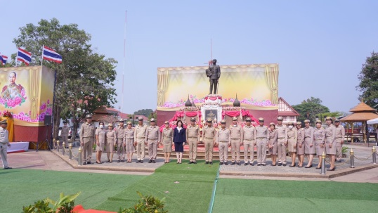
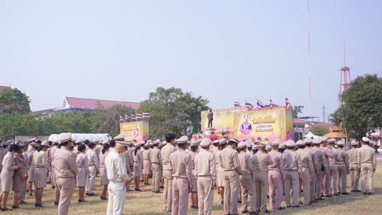
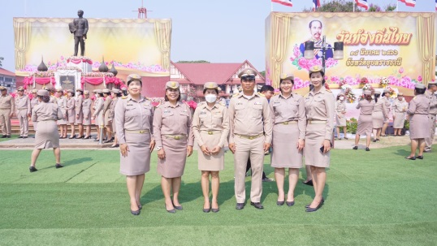
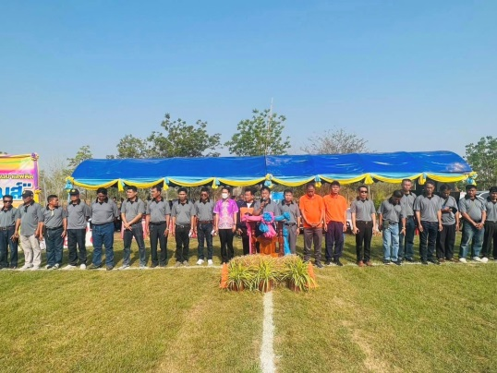
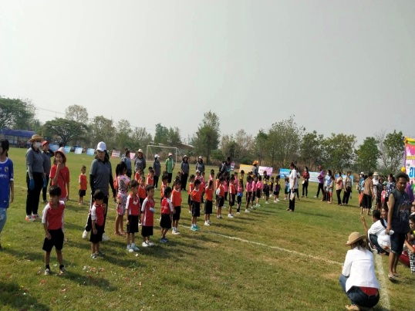
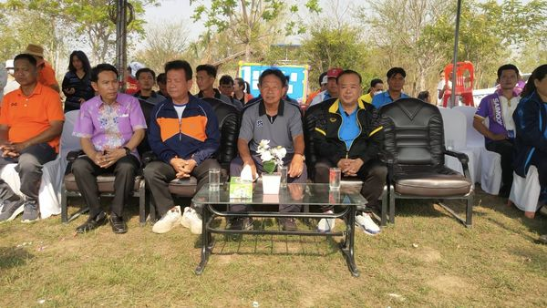
จดหมายข่าว
เทศบาลตำบลกุดชมภู อำเภอพิบูลมังสาหาร จังหวัดอุบลราชธานี
ฉบับที่ 3 เดือนมีนาคม พ.ศ.2566
วันที่ 18 มีนาคม พ.ศ. 2566 เวลา 08.00 น. เทศบาลตำบลกุดชมภูโดย นายมนตรี ศรีคำภา นายกเทศมนตรีตำบลกุดชมภู มอบหมาย นายยงยุตย์ คำก้อน รองนายกเทศมนตรีตำบลกุดชมภูพร้อมด้วย พนักงาน เจ้าหน้าที่เทศบาลตำบลกุดชมภู ร่วมวันท้องถิ่นไทย ประจำปี 2566 ณ บริเวณลานพระบรมราชานุสาวรีย์ รัชกาลที่ 5 ศาลากลางจังหวัดอุบลราชธานี (หลังเก่า) และร่วมกิจกรรมปลูกต้นไม้ผล ตามโครงการปลูกต้นไม้ผล “ทางนี้มีผล ผู้คนฮักกัน” วันท้องถิ่นไทย พ.ศ.2566 ณ บริเวณรอบศาลากลางจังหวัดอุบลราชธานี (หลังใหม่)
วันที่ 24 มีนาคม พ.ศ. 2566 เวลา 08.00 น. นายมนตรี ศรีคำภา นายกเทศมนตรีตำบลกุดชมภู พร้อมคณะผู้บริหารเทศบาลตำบลกุดชมภู ร่วมเป็นเกียรติในพิธีเปิดการแข่งขันกีฬาต้านยาเสพติดอบต.ระเวเกมส์ ครั้งที่ 21 ประจำปี 2566 ณ สนามกีฬาองค์การบริหารส่วนตำบลระเว อำเภอพิบูลมังสาหาร จังหวัดอุบลราชธานี
สำนักปลัดเทศบาล ฝ่ายอำนวยการ งานประชาสัมพันธ์ เทศบาลตำบลกุดชมภู

Slide 7
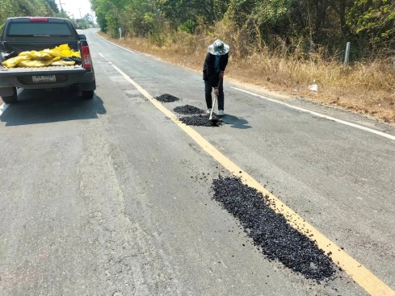
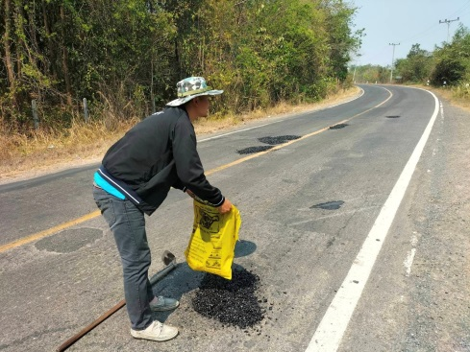
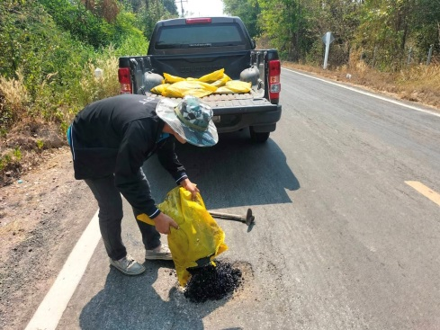





จดหมายข่าว
เทศบาลตำบลกุดชมภู อำเภอพิบูลมังสาหาร จังหวัดอุบลราชธานี
ฉบับที่ 3 เดือนมีนาคม พ.ศ.2566
วันที่ 27 มีนาคม พ.ศ. 2566 งานกองช่าง เทศบาลตำบลกุดชมภู ซ่อมแซมถนน เพื่ออำนวยความสะดวกในการสัญจรไปมาของประชาชน ในพื้นที่ และประชาชนทั่วไป
วันที่ 27 มีนาคม 2566 เวลา 09.00 น. นายมนตรี ศรีคำภา นายกเทศมนตรีตำบลกุดชมภู เป็นประธานในพิธีมอบวุฒิบัตรบัณฑิตน้อย ประจำปีการศึกษา 2565 พร้อมทั้งคณะผู้บริหารเทศบาลตำบลกุดชมภู สมาชิกสภาเทศบาล พนักงานเจ้าหน้าที่เทศบาลตำบลกุดชมภู ร่วมเป็นเกียรติในพิธีโดยมีผู้เข้ารับมอบวุฒิบัตรจำนวน 60 คน โดยมีวัตถุประสงค์เพื่อเป็นขวัญและกำลังใจแก่นักเรียนผู้สำเร็จการศึกษาจากศูนย์พัฒนาเด็กเล็กในสังกัดเทศบาลตำบลกุดชมภู และเพื่อให้ผู้ปกครองได้มีโอกาสร่วมแสดงความยินดี ความภาคภูมิใจต่อผู้สำเร็จการศึกษา
สำนักปลัดเทศบาล ฝ่ายอำนวยการ งานประชาสัมพันธ์ เทศบาลตำบลกุดชมภู

Slide 8









จดหมายข่าว
เทศบาลตำบลกุดชมภู อำเภอพิบูลมังสาหาร จังหวัดอุบลราชธานี
ฉบับที่ 3 เดือนมีนาคม พ.ศ.2566
วันที่ 30 มีนาคม พ.ศ. 2566 เวลา 09.00 น. นายมนตรี ศรีคำภา นายกเทศมนตรีตำบลกุดชมภู เป็นประธานในพิธีเปิดโครงการ อบรมเสริมสร้างป้องกันและปราบปรามการทุจริตในการปฏิบัติงาน ประจำปี พ.ศ. 2566 ณ ห้องประชุมเทศบาลตำบลกุดชมภู อำเภอพิบูลมังสาหาร จังหวัดอุบลราชธานี โดยมีกลุ่มเป้าหมาย ได้แก่ คณะผู้บริหาร สมาชิกสภา พนักงาน และเจ้าหน้าที่ เทศบาลตำบลกุดชมภู พร้อมทั้งผู้นำชุมชนในเขตพื้นที่ตำบลกุดชมภู ทั้งนี้ ได้รับความอนุเคราะห์วิทยากรจากสำนักงานคณะกรรมการป้องกันและปราบปรามการทุจริตในภาครัฐ เขต 3 (ส่วนหน้า) มาให้ความรู้ในการจัดอบรมในครั้งนี้
วันที่ 30 มีนาคม 2566 เวลา 13.00 น. เทศบาลตำบลกุดชมภู โดย นางยุคนธร ทรารมย์ หัวหน้าฝ่ายปกครอง ได้รับมอบหมายจากผู้บังคับบัญชาให้เข้าร่วมเป็นเกียรติในพิธีซ้อมแผนรับอุบัติเหตุหมู่ เพื่อเตรียมรับสถานการณ์เทศกาลสงกรานต์ ประจำปี 2566 ณ ถนนอุบล-พิบูล บริเวณตลาดบ้านสนามชัย ตำบลโพธิ์ไทร อำเภอพิบูลมังสาหาร จังหวัดอุบลราชธานี
สำนักปลัดเทศบาล ฝ่ายอำนวยการ งานประชาสัมพันธ์ เทศบาลตำบลกุดชมภู

Slide 9






จดหมายข่าว
เทศบาลตำบลกุดชมภู อำเภอพิบูลมังสาหาร จังหวัดอุบลราชธานี
ฉบับที่ 3 เดือนมีนาคม พ.ศ.2566
วันที่ 31 มีนาคม พ.ศ. 2566 เวลา 12.00 น. เทศบาลตำบลกุดชมภู โดย นายมนตรี ศรีคำภา นายกเทศมนตรีตำบลกุดชมภู พร้อมด้วยคณะผู้บริหารฯ พนักงาน เจ้าหน้าที่ เทศบาลตำบลกุดชมภู ร่วมกิจกรรม “ใส่ผ้าไทย ใช้ถุงผ้า หิ้วตะกร้า ถือปิ่นโต กินข้าวโฮมกันทุกวันศุกร์” เพื่อรณรงค์ลดการใช้ถุงพลาสติก ลดปริมาณขยะ ลดการเสื่อมโทรมของดินและน้ำ ลดภาวะโลกร้อน รักษาระบบนิเวศน์และสิ่งแวดล้อม เพื่อพัฒนาคุณภาพชีวิตของประชาชนให้ดีขึ้นและพัฒนาอำเภอสู่ความยั่งยืน (SDGs) ณ เทศบาลตำบลกุดชมภู อำเภอพิบูลมังสาหาร จังหวัดอุบลราชธานี
วันที่ 31 มีนาคม พ.ศ. 2566 นายมนตรี ศรีคำภา นายกเทศมนตรีตำบลกุดชมภู พร้อมคณะผู้บริหารเทศบาลตำบลกุดชมภู และพนักงานเจ้าหน้าที่เทศบาลตำบลกุดชมภูร่วม ต้อนรับคณะทัศนศึกษาดูงาน จากองค์การบริหารส่วนตำบลเชียงเพ็ง ตำบลเชียงเพ็ง อำเภอป่าติ้ว จังหวัดยโสธร จำนวน 80 คน เพื่อแลกเปลี่ยนเรียนรู้ประสบการณ์และเสริมสร้างการพัฒนาประสิทธิภาพการปฏิบัติงานของบุคลากร ณ ห้องประชุมเทศบาลตำบลกุดชมภู
สำนักปลัดเทศบาล ฝ่ายอำนวยการ งานประชาสัมพันธ์ เทศบาลตำบลกุดชมภู

